Slide 1

STRAŻ
Komenda Wojewódzka
Państwowej Straży Pożarnej
w Łodzi
PAŃSTWOWA
POŻARNA
Podsumowanie realizacji zadań w 2025 roku
na terenie województwa łódzkiego

Slide 2


Liczba interwencji
w 2025 roku
29 464
81
interwencje / dobę

Slide 3
Czas do podjęcia interwencji
80,5%
Interwencji do 15 minut od zgłoszenia
Notes:
2022 74%
2023 80%

Slide 4
Liczba interwencji

Slide 5
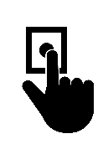
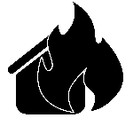

Alarmy Fałszywe
3847
Tytuł
13%
23,7%
63,3%
Miejscowe Zagrożenia
18642

Slide 7
Podział pożarów pod względem obiektu

Slide 8
Przyczyny pożarów

Slide 9
Miejscowe zagrożenia – obiekt działań

Slide 10
Przyczyny miejscowych zagrożeń

Slide 11
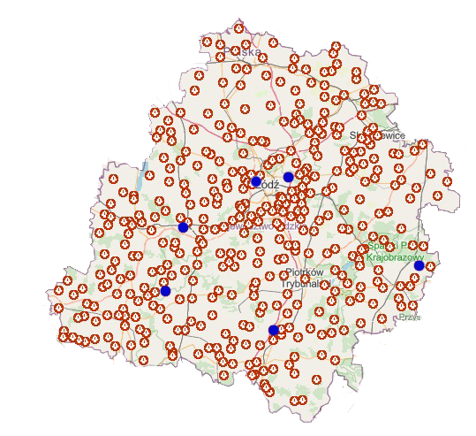
Potencjał ratowniczy OSP w KSRG
W 2025 r. włączono 6 nowych jednostek do KSRG
Liczba jednostek
w KSRG: 401
Liczba jednostek
poza KSRG: 1045

Slide 12

Doposażenia jednostek PSP - 47 mln zł:
9 mln zł remonty i modernizacje jednostek rat-gaś.
9 samochodów ratowniczo-gaśniczych z funkcją dostarczania wody do celów bytowych, samochód rat. technicznego, ciągnik siodłowy z przyczepą i wózkiem widłowym
Pojazdy UTV, samochody zaopatrzeniowe, zbiorniki na paliwo, umundurowanie specjalne, komplety rezerwy wyposażenia ratowników (także kamizelki przeciwodłamkowe i hełmy balistyczne)

Slide 13
Pozostałe działania:
sprawdzenie 233 budowli ochronnych – 90% z nich będzie mogła pełnić swoją funkcję po przeprowadzeniu niezbędnych remontów
weryfikacja przez strażaków z jednostek rat-gaś blisko 5200 obiektów na potrzeby aplikacji „Gdzie się ukryć” (dla około 45% mieszkańców województwa łódzkiego- 1 milion osób)
I etap budowy Systemu Ostrzegania i Alarmowania Ludności – zakup i montaż 142 cyfrowych syren – środki KPO

Slide 14
Inwestycje
Zakup pojazdów o wartości 16 mln złotych (w tym 1 mln zł od Urzędu Marszałkowskiego):
3 samochody z drabiną mechaniczną – KM PSP w Łodzi
autocysterna – KP PSP w Tomaszowie Mazowieckim
ciężki samochód-ratowniczo-gaśniczy - KP PSP w Bełchatowie
Zakończono inwestycje w komendach w Kutnie, Opocznie, Piotrkowie Trybunalskim, Wieluniu i Zduńskiej Woli, oraz kolejny etap rozbudowy JRG 6 w Łodzi.

Slide 15
Działalność szkoleniowa
Szkolenie OSP (ponad 5700 osób):
KPP 32 druhów i egzaminy - 206 druhów
prawo jazdy kat. C - 43 druhów
podstawowe - ponad 1250 druhów
specjalistyczne - prawie 2500 druhów
testy w komorze dymowej - 1722 druhów
Szkolenie PSP:
egzaminy KPP - 740 strażaków
psychologiczne - ponad 540 strażaków
specjalistyczne - ponad 350 strażaków
testy w komorze dymowej - ponad 650 strażaków

Slide 16
Zagadnienia kontrolno-rozpoznawcze w 2025 roku
16

Slide 17
Prewencja społeczna
W ramach działań z zakresu prewencji społecznej w czasie akcji:
„Bezpieczne lodowiska”
„Stop pożarom traw”
„Bezpieczne Wakacje”
„Czad i Ogień Obudź czujność”
a także w salach edukacyjnych strażacy edukowali ponad 124 tysięcy dzieci, młodzież, dorosłych i seniorów.
W ciągu całego roku czujki dymu i tlenku węgla aż 35 razy zaalarmowały mieszkańców o zagrożeniu, umożliwiając im szybką reakcję i bezpieczne opuszczenie mieszkań lub wezwanie pomocy.

Slide 18

DZIĘKUJĘ ZA UWAGĘ
st. bryg.
Marcin Dulas

